Slide 1




La roue de la créativité
L3 Marketing-Vente
Aurélie Desbant
Laura Marvie
Mélanie Paget

Slide 2

La roue de la créativité

Slide 3
Produit – Tendance marketing
Idée source : La montre connectée
« Les objets connectés, en route vers une société « futuriste ».
C’est pour nous LA tendance qui fera le plus de bruit en 2014, et peut-être même dans les prochaines années. La « Galaxy Gear » de Samsung qui permet de contrôler des fonctions de son smartphone sans avoir à le toucher, les tee-shirts connectés d’OMSignal qui mesurent la respiration et le pouls, le bracelet « FuelBand SE » de Nike qui évalue les actions de notre corps… C’est grâce à autant de gadgets créés à partir d’objets utilisés quotidiennement et à utilisation pratique, que ces objets connectés sont de plus en plus démocratisés, de par leur nature nécessaire et leur utilité. . »
Tendances :
PROGRES : Intelligent
PRATICITE : Gain de temps – Personnalisation
Idée novatrice : La bague connectée
Cette bague reposerait sur le même principe que la montre connectée : la facilité grâce à un objet quotidien.
Elle permettrait de lire ses messages grâce à une projection virtuelle.
Source : http://www.culturecrossmedia.com/campagnes-cross-media/tendances-marketing-en-2014/

Slide 4
Produit - Fonctionnalité
Idée source : La fourchette vibrante
« Pour combattre l'obésité et les problèmes digestifs, une société fondée par un Français a mis en vente mercredi sur un site dédié au financement de projets innovants, une fourchette qui vibre lorsqu'on mange trop vite.
Elle est actuellement disponible en rose, vert ou bleu. Prototype :
Discrète et pouvant passer au lave-vaisselle, elle comporte entre autres une diode, un port USB et est accompagnée d'un logiciel permettant à ses utilisateurs de mesurer dans le temps leurs progrès vers un mode d'alimentation plus sain. »
Tendances :
PROGRES : Intelligent
SANTÉ : Médical
Idée novatrice : Le verre « sonnant »
Ce verre connecté permettrait de boire la bonne quantité d'eau par jour et cela de manière « réglée ». Ce verre sonnerait en cas de consommation inférieur d'eau nécessaire mais sonnerait également en cas de surconsommation d'eau. Une double fonction qui permettrait d'éviter de nombreuses maladies, sur les reins essentiellement.
Source : http://www.huffingtonpost.fr/2013/04/18/hapifork--une-fourchette-vibrante-pour-combattre-obesite_n_3107009.html

Slide 5
Produit – Marché précoce
Idée source : La voiture intelligente
[…] Google a donné naissance à une voiture très différente de ce qu’on a connu jusqu’ici! En effet, le véhicule mis au point a la capacité de se déplacer tout seul, pour cela il ne fait que détecter les obstacles. Un projet bien ambitieux sur lequel s’est penché le géant de l’Internet il y a quelques années.
Le dernier prototype présenté jusqu’ici, dévoilé le mardi 27 mai, constitue l’ensemble des efforts fournis par Sebastian Thrun, le co-inventeur de Google Earth et son équipe durant ses quatre dernières années.
Vous vous rappelez bien de la voiture connectée Prius! Sachez que la voiture de Google est bien différente car elle n’est ni dotée d’embrayage ni de de pédale d’accélérateur ou encore de frein. [...]
Tendances :
PROGRES : Intelligent
PRATICITÉ : Facilité de manipulation
Idée novatrice : Le fauteuil roulant intelligent
Ce fauteuil permettra donc de facilité la vie de nombreuses personnes à mobilité réduite. Il aura comme spécificité : la rapidité, la simplicité et l’efficacité. Tous le monde pourra donc se déplacer seul sans aide de personne.
Source : http://www.transeet.fr/2014/05/28/google-devoile-une-voiture-intelligente-autonome.html

Slide 6
Produit – Autres produits
Idée source : La capsule douche
[…] Nicolas Pasquier, un entrepreneur de 39 ans, a créé la start-up Skinjay dont le produit est un mixer pour capsules de douche. L'idée est simple : la capsule, qui contient des produits de santé et du parfum, se diffuse durant 4 à 8 minutes sous la douche, via le flux d'eau chaude du robinet. Le corps des capsules est composé d'une matière biodégradable, et son contenu d'ingrédients naturels est produit par un des leaders français dans le domaine des cosmétiques bio. Comme pour le café, différents types de capsules seront proposées : huile essentielle, peau sèche, hydratant… Quant au mixer, il s'installe facilement à un pommeau de douche standard. [...]
Tendances :
PRATICITÉ : Temps et rapidité
ETHIQUE : Ecologique
PLAISIR : Un seul bouton
Idée novatrice : La capsule vaisselle
Cette capsule pourrait également être adaptée sur le domaine des tâches ménagères. Une capsule vaisselle ! Même principe que la capsule de douche mais celle-ci pourra s'adapter à la quantité de vaisselle afin de faire des économies mais également de mieux respecter la nature. Il suffit donc de placer la capsule au niveau du robinet et celle-ci décide grâce à des capteurs de la quantité de produit vaisselle à utiliser. (Une programmation nécessaire du nombre de vaisselle avant utilisation).
Source : http://www.culturecrossmedia.com/campagnes-cross-media/tendances-marketing-en-2014/

Slide 7
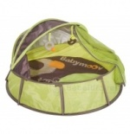
Produit – Architecture combinatoire
Produit – Autres produits
Idée source : Lit d’appoint et air de jeu
La marque Babymoov lance le lit d’appoint qui sert d’aire de jeu. Pliable, il se transporte partout. A l’intérieur comme à l’extérieur grâce à sa moustiquaire et sa protection UV.
Tendances :
PRATICITÉ : Déplacements
PLAISIR : Facile pour l’enfant
Idée novatrice : Le lit trampoline
Même principe avec un lit d’appoint qui permettrait également d’occuper les enfants mais également les plus grands car ce lit se transforme en trampoline. Facile à emporter il pourrait même améliorer les vacances de tous !
Source : http://www.culturecrossmedia.com/campagnes-cross-media/tendances-marketing-en-2014/

Slide 8
Technologique – Matières premières
Idée source : Le savon magnétique
« La découverte de chercheurs de l’Université de Bristol pourrait révolutionner le nettoyage industriel. L'équipe , dirigée par le professeur Julian Eastoe , a incorporé des sels riches en fer à une molécule tensioactive. Les particules adhérant aux tensioactifs peuvent alors être facilement éliminées grâce à un aimant.
Un tel produit est "une découverte majeure", rapporte Peter Dowding, un chimiste cité par l'Université de Bristol. Les applications potentielles touchent les produits industriels de nettoyage, la dépollution des eaux ou le captage de nappes de pétrole lors de marées noires par exemple. »
Tendance :
PROGRES : Actifs
Idée novatrice : Le savon machine à laver
Il serait possible d'étendre cette innovation sur le domaine du linge avec un savon qui lave les vêtements sales. Ce savon détecterait donc quand le vêtement aurait besoin d'un petit coup de machine à laver. Économie et environnement respecté seraient donc les mots d'ordre.
Source : http://www.journaldunet.com/economie/magazine/innovations-technologiques/savon-magnetique.shtml

Slide 9
Technologique – Ingrédients atypiques
Idée source : La soie d'araignée comme fibre optique
On connaissait déjà de nombreuses qualités à la soie d'araignée : plus résistante que l'acier, biocompatible, elle peut être moulée comme du plastique. Mais son avenir le plus prometteur est dans l'électronique, grâce à ses propriétés optiques. Nolwen Huby, de l'Institut de physique de Rennes (CNRS), a réussi à produire une puce dont les circuits imprimés sont fabriqués à partir de soie d'araignée.
Tendance :
PROGRES : Matériaux
ETHIQUE : Environnement – Ecologique – Développement durable
Idée novatrice : Un ordinateur en toile d’araignée
Cette toile d'araignée est ici utilisée pour l'informatique. Elle pourrait par exemple être utilisée pour faire passer Internet. L'idée serait donc détendre les fonctions de la toile d'araignée par exemple pour fabriquer tous le processus d'un ordinateur.
Source : http://www.journaldunet.com/economie/magazine/innovations-technologiques/soie-d-araignee.shtml

Slide 10
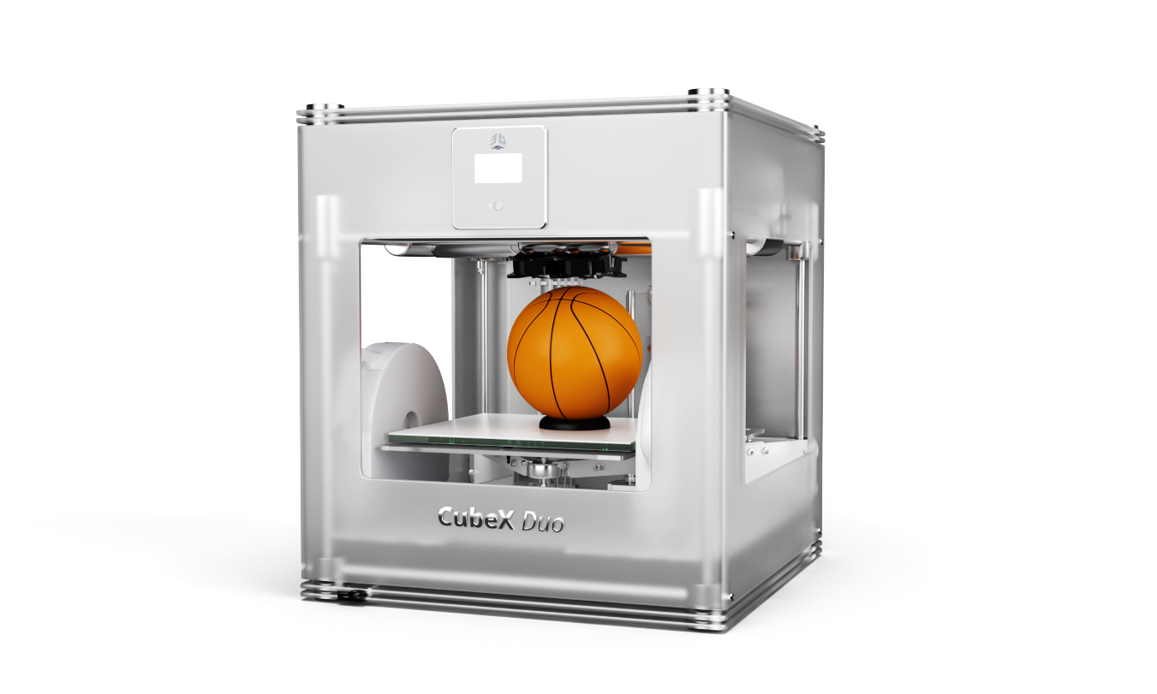
Technologique – Process innovant
Idée source : L’imprimante 3D
« L'impression 3D désigne un ensemble de techniques, dites de fabrication additive, qui ont vue le jour dans le milieu des années 1980 pour répondre aux besoins de prototypage de certaines niches industrielles. Depuis, les acteurs s’intéressants à l’impression 3D se multiplient jusqu’à toucher l’utilisateur particulier dont les performances et le prix en font un outil abordable. Par voie de fait, les applications autour des imprimantes 3D se multiplient et architecte, bijoutiers, artistiques et scientifiques se sont aujourd’hui utilisateur de technologies 3D. L’imprimante 3D devient un périphérique à part entière, au même titre qu’une imprimante classique ou un scanner. »
Tendance :
PROGRES
Idée novatrice : La photo 3D
Cette innovation pourrait s'étendre pour les photos. L'appareil photo pourrait stocker en 3D pour ensuite pouvoir « imprimer » celle-ci et l'installer sur son étagère comme une figurine personnalisée. Quoi de mieux que de décorer sa maison avec des beaux moments qui sont de plus personnels ?
Source : http://www.lunil.com/fr/1187-comment-fonctionnent-imprimantes-3D

Slide 11
Technologique – Enjeux technologiques
Idée source : Stocker ses mots de passe sur une bague, une pilule ou un tatouage
Actuellement, un internaute dispose en moyenne de 20 à 25 comptes différents sur Internet d'après Microsoft. Et la majorité d'entre eux utilisent des mots de passe ridiculement facile à pirater, comme "123456" ou leur date de naissance.
En mars 2013, Google a présenté un projet de bague NFC qui permet de s'authentifier sur tous ses comptes. Motorola [qui appartient à Google] a de son côté imaginé une pilule, qui une fois avalée, émet un signal unique reconnu par sa tablette ou son ordinateur. Son autre idée, pour laquelle l'entreprise a noué un partenariat avec la start-up MC10, est un circuit imprimé tatoué sur la peau qui permet de s'identifier.
Tendances :
PROGRES/SÉCURITÉ : Connectivité
Idée novatrice : le paiement par tatouage
Cette technologie pourrait être étendue pour les paiements avec par exemple : seul le détenteur de la carte bleu peut l'activer (même à distance) en appuyant sur son tatouage.
Source : http://www.journaldunet.com/economie/magazine/innovations-technologiques/savon-magnetique.shtml

Slide 12
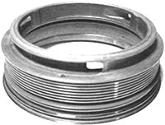
Technologique – Additif
Idée source :
L'innovation proposée par BeAM fait partie du champ de la fabrication additive / 3D printing. On parle de fabrication additive en opposition aux techniques traditionnelles dites "soustractives", par lesquelles les pièces sont façonnées en enlevant de la matière d'un bloc de matière.
Le procédé CLAD ouvre de nouvelles perspectives dans de nombreuses industries. Les machines de fabrication additive construites par BeAM sont le résultat de plus de 10 ans de R&D.
Grâçe a sa technologie, BeAM a permis la réparation de pièces critiques de turbines d'avions qui étaient jusqu'ici irréparables. En 2013, plus de 500 pièces ont déjà été reconstruites et sont retournées en vol!
Le développement de ce nouveaux type de réparation s'est fait en partenariat avec la société Américaine Chromalloy, spécialisée dans la maintenance aéronautique. Chromalloy a fait qualifier plusieurs types de réparations de pièces Pratt&Withney qui ont permis de réduire les coûts de maintenance. Ces pièces ont vu leur cycle de vie passer d'une durée de 10 000 heures à 60 000 heures.
Tendances :
PROGRES
FABRICATION
Idée novatrice : Réparation de moteur de voiture
Au lieu de changer tous les 5 ans de moteur pourquoi ne pas le faire réparer ? Grâce à ce porcessus c’est l’environnement qui va être content !
Source : http://www.beam-machines.fr/innovation/innovation.html

Slide 13
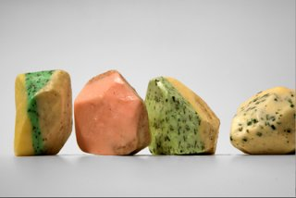
Sensoriel – Visuel & couleur & logo
Idée source : Le design au bon goût du beurre
Agathe Bouvachon et Sébastien Gaudard sont comme les P’tits Lu : beurrés ! La designer graphiste et le pâtissier ont en commun d’avoir sculpté des mottes de beurre en vertu du goût. L’agro alimentaire tartiné par le design.
Invitée à travailler la matière laitière pour le Cniel, la designer s’est plue à transformer un ingrédient du quotidien «et lui donner une 2ème vie, une image de pierre précieuse aux facettes beaucoup plus nobles que celles de gras à laquelle on le réduit ». On retrouve différents parfums : légumes (baies rouges, fromage, basilic), viande, poisson et dessert (fruits rouges, cannelle, orange).
Tendance :
PLAISIR : Découverte - variété de sens
Idée novatrice : Le jouet en pâte d’amande
Quoi de mieux pour un enfant de pouvoir jouer avec la nourriture sans la gaspiller. Un hochet, un personnage de BD, un livre… Oui tous cela en pâte d’amande afin qu’à la fin de la journée on ne parle plus de ce jouet !
Source : http://www.lelieududesign.com/food-design/le-design-au-bon-gout-de-beurre

Slide 14
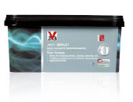
Sensoriel – Son & bruit & musique
Idée source : La peinture anti-bruit
V33 a créé en 2013 sa première peinture anti bruit pour lutter contre les nuisances sonores. Il s’agit d’une peinture révolutionnaire puisqu’elle permet d’éviter des travaux d’isolations au sein d’une maison. Elle est constituée de microbilles de verre capables de stocker l'air ce qui permet par la suite de réduire la sonorité entre les murs. La sous-couche à appliquer auparavant crée un double coussin d'air absorbant. Une étude a montré que les sons ont pu être réduits de -3dB jusqu’à -15 dB selon les fréquences.
Tendance :
PROGRÈS :
Idée novatrice : Une peinture silencieuse pour les voitures
La peinture anti-bruit pourrait être adaptée aux véhicules pour diminuer les bruits perçus lorsque l’on est sur la route. Le silence sera le seul mot d’ordre en voiture !
Source :http://www.naturlab-v33.com/isolation-anti-bruit/

Slide 15
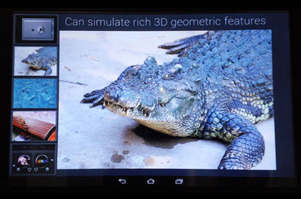
Sensoriel – Toucher & texture
Idée source : La tablette tactile dont l'écran change de texture
Le Japonais Fujitsu a conçu un prototype de tablette dont l'écran procure des sensations au toucher – se montrant soit "glissant", soit "rugueux" – suivant ce sur quoi l'utilisateur pose le doigt.
Tendances :
PLAISIR : Fun - ludique
PROGRES : Intelligent – interactivité
Idée novatrice : Les portables dont l’écran changent de texture
Cette innovation pourrait s’appuyer également sur les téléphones portables tactiles. En fonction de l’utilisation des personnes, des images qu’elles regarderont, l’écran pourra devenir lisse ou rugueux.
Source : http://www.usine-digitale.fr/article/mwc-2014-fujitsu-presente-une-tablette-dont-l-ecran-change-de-texture.N243577

Slide 16
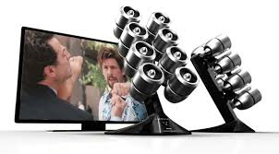
Sensoriel – Odeur & parfum
Idée source : Le téléviseur à odeur
Après les yeux et les oreilles, les téléviseurs vont rajouter un nouveau sens : l’odorat. Une équipe de chercheurs japonais a mis au point une TV dotée de quatre ventilateurs installés dans des piliers encadrant l’écran. Ces ventilateurs diffusent les odeurs provenant de « puces d’arômes », chauffées afin de générer de la vapeur.
Tendance :
PLAISIR : Magique – Merveilleux – Surprise
Idée novatrice : La radio à odeur
Cette innovation pourrait être appliquée sur les radios. Ainsi, lorsqu’une émission culinaire serait présentée sur la radio, des odeurs pourraient être diffusées en fonction des recettes expliquées.
Source : http://www.journaldugeek.com/2013/04/01/televiseur-odeurs/

Slide 17
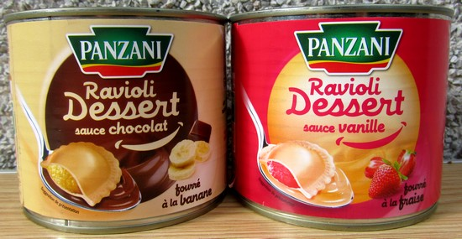
Sensoriel – Goût & saveur & arôme
Idée source :Ravioli dessert sauce vanille Panzani
Goût banane sauce chocolat ou goût fraise sauce vanille. Voici les deux dernières nouveautés que testerait Panzani dans une nouvelle gamme de pâtes sucrées. La farce à la viande serait remplacée par de la banane ou de la fraise, le tout accompagné par de la sauce au chocolat ou à la vanille, au lieu de la sauce tomate.
Tendances :
PLAISIR : Fun – Surprise – Décalage
Idée novatrice : Raviolis glacés
Ces raviolis sucrés pourraient être adaptés en glace pour les desserts avec différents goûts comme par exemple la pistache, framboise, … Une crème glacée serait à réchauffer au micro-ondes pour accompagner ce dessert.
Source : http://www.lsa-conso.fr/produits/ravioli-dessert-sauce-vanille-panzani,174754

Slide 18
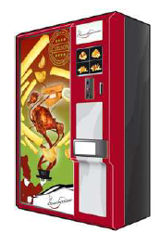
Commercial – Distribution
Idée source : Distribution automatique - les snacks chauds prêts à consommer
Un nouveau concept d’automates SNACKYSIMME a débarqué sur le marché fin 2010. La particularité de ce restaurant automatique est de pouvoir préparer une large gamme de menus de types fast-food (frites, beignet de légumes, ailerons de poulet, brochettes de viande, lamelles de kebab…). D’après la société EASY MEAL, qui commercialise SNACKYSSIME, la performance du concept est de pouvoir préparer tous les aliments précuits et surgelés de petit calibre sans ajout de matière grasse et dans des délais inférieurs à 3 minutes.
Tendance :
PRATICITÉ : Gain de temps - prêt à consommer
Idée novatrice : Composition repas
Des nouveaux distributeurs automatiques pourraient disposer de plusieurs produits (légumes, pâtes, poissons, viandes, fruits, fromages, …). Grâce à tous ces ingrédients, on pourrait créer nos propres recettes en choisissant les produits que l’on veut et ainsi créer note plat. Nos « assiettes composées » seraient alors disponibles dans les 5 minutes.
Source : http://www.prolave.com/Documents/Vending/etude-restauration2010.pdf PAGE 18

Slide 19
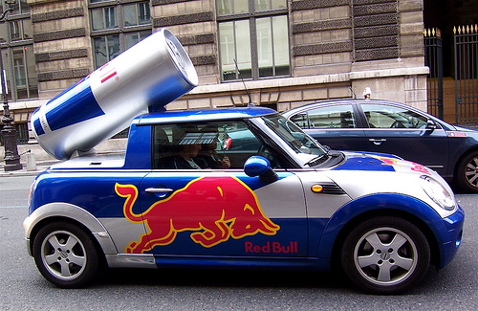
Commercial – Communication
Idée source : Red Bull – Street marketing
Le street marketing est une technique marketing qui utilise la rue et les lieux publics pour promouvoir un évènement, un produit ou une marque. Ainsi, la marque Red Bull utilise elle pour communiquer cette méthode en faisant déambuler dans les rues des voitures sponsorisées par la marque dans les grandes villes ou encore près des campus universitaires.
Tendance :
PLAISIR : Fun
APPARTENANCE
Idée novatrice : Une voiture « canette »
Des voitures en forme de canettes Red Bull pourraient déambuler dans les rues rendant la marque encore plus visible.
Source : http://www.marketing-etudiant.fr/red-bull-marketing.html

Slide 20
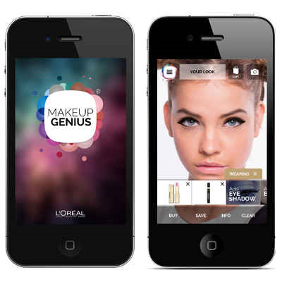
Commercial – Situation d’achat
Idée source : Makeup Génius
L'Oréal a mis au point une application en exclusivité pour la marque l'Oréal Paris. Makeup Génius permet aux consommatrices de tester des produits de maquillage en se servant de leur mobile ou de leur tablette comme d'un miroir virtuel. A partir d'un look maquillage, d'une référence produit ou en scannant un code barre en point de vente, la cliente peut rester des produits de maquillage avec un système d'avant/après à partir d’une simple appareil photo d’Iphone. Ce service est lancé en France, aux Etats-Unis et en Chine.
Tendance :
PLAISIR : Fun
Idée novatrice : L’application « Coiffure »
Une application proposant différentes coiffures pourraient être lancée fonctionnement sur le même principe que l’application Makeup Génius.
Source : http://www.lsa-conso.fr/l-oreal-propose-de-tester-du-maquillage-via-son-mobile,173781

Slide 21
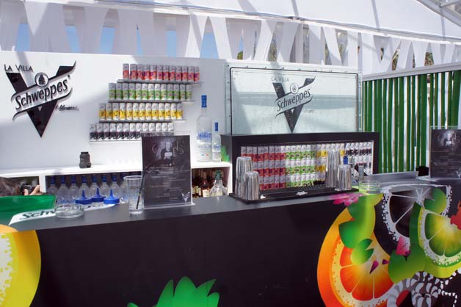
Commercial – Evènementiel
Idée source : La Villa Schweppes
Depuis quelques années, la Villa Schweppes rythme la croisette au grés des animations et concerts programmés pour tenir les noctambules en haleine jusqu’au bout de la nuit. La marque promeut ses produits en s’implantant dans des lieux « célèbres » : Cannes, Calvi et Paris. Des personnalités et des blogueurs sont invités tout au long de l’évènement. Ils communiquent alors sur la Villa Schweppes via Facebook, Instagram ou autres, et font la promotion, sans vraiment s’en rendre compte, de la marque.
Tendance :
PLAISIR : Fun
Idée novatrice : Magasin éphémère
Des magasins éphémères Schweppes pourraient être créés dans les grandes villes avec des concerts, animations, bars, ouverts à toutes personnes, dans le but de promouvoir les produits de la marque ainsi que l’ambiance qu’elle veut en découdre.
Source : http://brsa.fr/villa-schweppes-cannes-2012-1580/

Slide 22

Stratégie – Normes et réglementations
Idée source : La norme IFS (International Food Standard)
L'IFS est une norme apparue en 2003. Elle est destinée à garantir aux distributeurs et grossistes la sécurité et la conformité réglementaire des produits qu'ils mettent sur le marché à leur marque. Ce standard internationalement reconnu par le GFSI (Global Food Safety Initiative) est basé sur la norme de gestion de la qualité ISO 9001:2000, à laquelle s'ajoutent les principes de bonne conduite de fabrication et les principes de la méthode HACCP. Passage quasi obligé pour les fabricants visant la vente à marque distributeur, l'IFS représente un atout commercial pour tous les autres en ce qu'elle rassure leurs clients quant à la sécurité des produits qu'ils distribuent et des process conduisant à leur élaboration.
Tendance :
APPARTENANCE : In’ experiencing
Idée novatrice : Une norme de sécurité poussée grâce à une puce
L’idée serait d’installer une puce sur chaque produit afin de connaitre sa provenance et de créer une norme très restrictive sur les produits qui ne possèdent pas cette puce.
Source : http://www.ifs-certification.com/index.php/fr/

Slide 23
Stratégie – Alliances et partenariats
Idée source : Nissan et Auchan inaugurent leur première borne de charge rapide.
Le partenariat entre Nissan et Auchan permet de développer les infrastructures pour les véhicules électriques. Le constructeur Nissan intègre le marché des infrastructures et assure ainsi les chances de vendre ses véhicules électriques en volume.
L'implantation des magasin étant étendue, le réseau l'est également et on peut espérer avoir des bornes de recharge assez fréquemment pour le client.
Tendance :
- Ecologique
- Création de partenariat
- Technologie
- Praticité
Idée novatrice : Une alliance vélo / supermarché
Pour l’achat d’un vélo on propose au client une place de « parking » vélo devant le supermarché afin que quand il vient faire ses courses il puisse profiter de son vélo avec tranquillité !
Source : http://www.avem.fr/actualite-nissan-et-auchan-inaugurent-leur-premiere-borne-de-charge-rapide-4883.html

Slide 24

Stratégie – Stratégies
Idée source : Parfum Diesel Full For Life personnalisé
Quelques temps après le lancement de son parfum Full For Life, Diesel propose via une nouvelle rubrique de son site des éditions personnalisées de son parfum. Avec 150 000 possibilités de customisations, Diesel réalise ici une bonne opération de marketing one-to-one … . Ces flacons de parfum personnalisés sont en édition limitée, 20.000 flacons seront ainsi vendus sur le site web de Diesel. Via un module en flash, le client peut ainsi choisir la couleur du sac autour de la bouteille, la couleur du zip, le logo pour l’avant et celui pour l’arrière.
Tendance :
PRATICITÉ - Personnalisation
PLAISIR : Ludique
Idée novatrice : Le marketing viral lié aux prêt-à-porter en choisissant le textile
L’innovation pourrait s’étendre au textile. En effet, des sites de vêtements en lignes pourraient proposer de créer soit même son vêtement en choisissant par exemple la forme, le textile, la couleur, …
Source : http://www.webmarketing-com.com/2007/10/26/264-parfum-diesel-full-for-life-personnalise

Slide 25
Stratégie – Changement organisationnel
Idée source :Lancement de la radio interne Fréquence Managers : Groupama S.A. choisit Mediameeting
Groupama propose un changement organisationnel pour ses manager avec une nouvelle fréquence radio.En effet, elle a une « radio d’animation de sa communauté de managers : Fréquence Managers ». « [Cette] L’émission interactive se décline mensuellement avec pour objectifs le partage des meilleures pratiques managériales et l’échange entre pairs ».
Ce type d'organisation est une véritable avancée dans la communication au sein d'une entreprise. Elle fédère et permet un partage des expériences et de l'expertise.
Tendance :
Idée novatrice :
A partir d'un système radio, on pourrait également faire intervenir le client dans le processus organisationnel des entreprises. Effectivement, on peut proposer une fréquence radio laissant les clients s'exprimer sur des sujets managérials, de production, de logistique … en fonction des thèmes proposés chaque mois. L'idée serait de faire des brainstorming de grande ampleur et d'animer le lien entre le client et l'entreprise. (plus humain qu'un forum sur internet et plus innovant qu'une relation client face à face ou au téléphone).
Source : http://www.indicerh.net/content/3815-lancement-de-la-radio-interne-frequence-managers-groupama-sa-choisit-mediameeting.html

Slide 26
Stratégie – Entreprise à benchmarker
Idée source : Volkswagen, le nouveau benchmark de l'industrie
« Dans un premier temps, Volkswagen a eu pour stratégie de proposer une nouvelle manière d'aborder le marché automobile qui, jusqu'alors, est souvent évaluer qu'en fonction des volumes vendus. Le constructeur propose une évaluation en fonction du profit qui lui permet de se positionner comme leader sur le marché.
Dans un second temps, l'entreprise montre sa capacité à dominer le secteur avec de la co-opétion, une capacité de faire du benchmark. Ainsi, ses produits ne se concurrencent pas mais répondent chacun à un besoin spécifique. Puis, il demande a tous les employés d'utiliser des modules commun plutot que des plateformes pour partager les coûts. Les designers automobiles du groupe sont également vus comme un ensemble puisqu'ils sont tous amenés à imaginer le design de la voiture même s'il ne proviennent pas de l'usine où la marque de cette dernière est produit. »
Tendance :
- Nouveauté
- Stratégie
Idée novatrice :
Cette action pourrait être réalisée par des industriels PGC multimarque comme Procter et Gamble qui pourrait faire partager les expériences des chef de produit. Par exemple, les chefs de produits hygiène, beauté, rasage pourraient faire des propositions pour le secteur de l'alimentation infantile.
Source : http://www.usinenouvelle.com/article/volkswagen-le-nouveau-benchmark-de-l-industrie.N169547

Slide 27
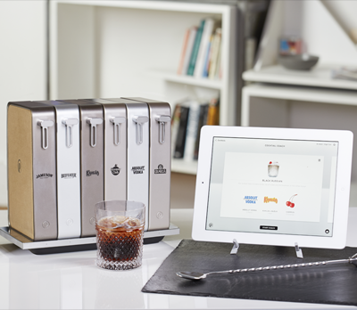
Consommateur – Situation de consommation
Idée source : Une bibliothèque d'alcool pour une consommation de cocktail à la maison
Pernod Ricard change le mode de consommation d'alcool à la maison, le « bar à domicile », en proposant un bibliothèque de spiritueux connecté à une plateforme de service qui suit la consommation pour permettre l'envoi des recharges et propose des types d'utilisation
Tendance :
APPARTENANCE : In’ experiencing
Idée novatrice : Des nouveaux produits d’entretien
L'idée pourrait être reprise pour d'autres liquides consommés à la maisons. Par exemple, cela pour être des produits d'entretiens. De cette manière c'est un soucis en moins pour l'organisation des courses.
Source : http://pernod-ricard.fr/9670/presse/actualites-et-communiques/communiques-de-presse/pernod-ricard-reinvente-les-codes-de-son-secteur-et-devoile-un-prototype-redefinissant-l- experience-du-cocktail-le-projet-gutenber

Slide 28
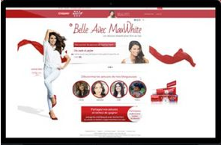
Consommateur – Univers
Idée source : Colgate ouvre une nouvelle plateforme digitale avec Karine Ferri
Colgate a créer un blog beauté avec son égérie Karine Ferri (présentatrice TV) pour promouvoir sa marque de dentifrice. L'entreprise montre inscrit donc le dentifrice dans l'univers de la beauté, comme un produit cosmétique, avec ce type de démarche.
Tendance :
- Beauté - Connectivité, blog - Symbolisme et égéries
Idée novatrice : Papier toilette et joueurs de pétanque
Colgate débanalise son produit en l'inscrivant dans un univers où l'achat est lié au plaisir. De la même manière, on pourrait inscrire le papier toilette dans l'univers du jeu en prenant comme égérie un joueur de pétanque. Lotus aurait un site internet avec Henry Lacroix avec des jeux pour lancer le rouleau le plus loin possible.
Source : http://www.lsa-conso.fr/colgate-ouvre-une-nouvelle-plateforme-digitale-avec-karine-ferri,174916

Slide 29
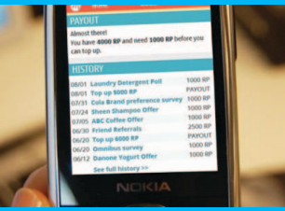
Consommateur – Besoin
Idée source : Une plateforme de recherche du marché mobile pour les pays en voie de développement
« Jana offre la possibilité aux utilisateurs de téléphones mobiles des pays en voie de développement de participer à des études de marché via SMS. Ce service récompense les participants avec des minutes gratuites et, grâce à leurs coopérations avec des opérateurs de téléphonie mobile, il touche 3,5 milliards de personnes dans plus de 100 pays
Tendance :
- Progrès : participe au développement de certains pays - Social et éthique : prise en compte de l'environnemen
Idée novatrice : Un appareil photo à faible prix
L'idée novatrice est de développer un nouveau marché, de répondre à ses besoins gratuitement en profitant d'un service qu'elle donne en retour. Sur la même population, on pourrait développer le marché de l'appareil photo numérique qui serait vendu à prix faible pour les personnes proposant un reportage photo.
Source : http://trendwatching.com/trends/pdf/2012-12%2010trends2013%20(FR).pdf

Slide 30

Consommateur – Moment de la journée
Idée source : Des Petites saucisses au magret de canard et poivre vert
« Comtesse du Barry apporte sa touche personnelle avec des mini saucisses au magret et autres mini boudins au foie de canard. Il s'agit notamment de surprenantes petites saucisses cuisinées à partir de canard fermier du Sud-Ouest (30 % de magret) relevées d’un soupçon de poivre vert. »
Tendance :
APERITIF DINATOIRS - LUXE & SOPHITICATION : pour des petits plaisirs du quotidie
Idée novatrice : Saucisse cocktail améliorée
Le nouveau concept est de lié le format d'un apéritif classique (la saucisse cocktail) à des ingrédients plus sophistiqués comme le magret de canard. Il serait possible de faire la même chose sur d'autres éléments de l'apéritif. Par exemple, faire des boules de figues au fois gras en forme d'olives dénoyautés (« olivettes de figue et foie gras»)..
Source : http://www.lsa-conso.fr/des-petites-saucisses-au-magret-de-canard-et-poivre-vert,167273

Slide 31

Consommateur – Cible – Segment de marché
Idée source : Edelia - Des compteurs d’eau pour assister les personnes âgées
Edelia, filiale d'EDF, a créer Tranquil Assistante soit un système emet des ondes à une plateforme qui vérifie si la consommation d'eau est normale. Effectivement, si la personne a consommé de l'eau à une période différente de ses habitudes, des conseillers vont chercher à contacter la personne et/ou ses proches
Tendance :
L'assistance à domicile. - Lien avec les prestataires grâce à des connections
Idée novatrice : Prévenir en cas de sur consommation
Ce service permet de répondre à un besoin du marché des séniors qui est de plus en plus important. D'ailleurs, le marché des séniors est le plus touché par ce mode d'assistance (notament pour les personnes ayant des troubles de la mémoire). On pourrait avoir le même type d'assistance pour des oublie du quotidien et élargir la cible. Ce service pourrait, par exemple, être utilisé en cas de sur consommation pour prévenir le client de son abus.
Source : http://www.lsa-conso.fr/des-petites-saucisses-au-magret-de-canard-et-poivre-vert,167273

Slide 32
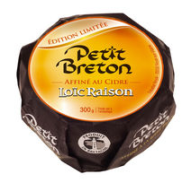
Métaproduit – Cobranding/ Licences/Produits dérivés
Idée source : Petit Breton s’associe au cidre Loïc Raison pour un fromage
« Après avoir noué un partenariat avec la bière Britt (Brasserie de Bretagne) pour son fromage en édition limitée l’an passé, Le Petit Breton renouvèle l’expérience en 2014 avec le cidre Loïc Raison (Eclor).
Le fromage 100 % breton, affiné au cidre, sera disponible en édition limitée à partir du mois de mars dans les supers et hypermarchés de Bretagne et Pays de la Loire. »
Tendance :
- Produit du terroir, Le made in … - Sophistication, arôme travaillé
Idée novatrice : Welsh / 3 monts
L'idée novatrice est de créer un cobranding avec un ingrédient utilisé dans une recette. On utilise la notoriété de deux marques réputées pour être de tradition bretonnes. On pourrait réaliser des cobranding entre un welsh (vendu sous vide) et un bière comme les 3 monts.
Source : http://www.lsa-conso.fr/petit-breton-s-associe-au-cidre-loic-raison-pour-un-fromage,167165

Slide 33
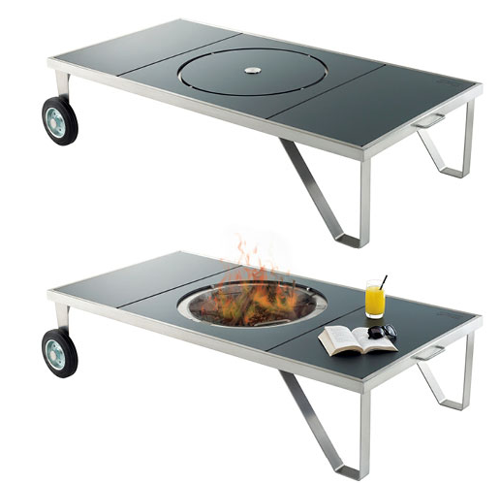
Métaproduit – Chef designer / Créateur
Idée source : Le brasero design et usuel
La créatrice Aurélie Legrand à gagné le concours du design 2013 (en Bratagne) grâce à un Brasero en inox qui fait également table basse design.
Ce produit répond tout à fait à un usage collectif. En effet, le modèle permet une utilisation du brasero entre amis pour un pique dans le jardin, dans un parc de loisirs, à la plage …
Tendance :
Design et épuré - Multifonctionnalité / Praticité pour tous les lieux d'utilisation
Idée novatrice : La table plan de travail
L'idée pourrait être étendue pour le marché B to B si on transforme la table en plan de travail pour un atelier. Le plan de travail pourrait être ainsi transporté et partagés par plusieurs ouvriers. L'aspect esthétique les séduira d'autant plus.
Source : http://www.aurelielegrand.fr/design.php

Slide 34
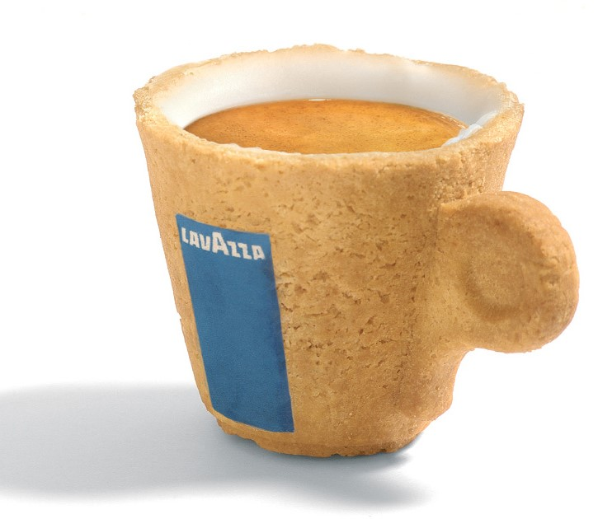
Métaproduit – Produit complémentaire / Offre globale
Idée source : Tasse Biscuit Lavazza en France : le contenant comestible !
Lavazza propose une un emballage comestible avec sa tasse en biscuit. Sous cette forme, le produit complémentaire est directement en lien avec le produit de base.
Cette Cup Cookie a été réalisée par Luis Enrique Sardi, designer. Le produit est décrit comme parfait car évite la vaisselle au cafetier, et parcequ'il apporte un plaisir supplémentaire au client
Tendance :
- Plaisir : découverte, goût - Praticité : pour la consommation, pour le service - Esthétique/ design : réflexion sur le style
Idée novatrice : Verre goût citron
L'idée est de ne plus avoir a traiter l'emballage lorsque le contenant est utilisé. Par ailleurs, le packaging est le biscuit que l'on retrouve avec le café habituellement. On pourrait décliner le concept avec d'autres boissons. Par exemple, avoir un verre de shooter à tequila au goût de citron.
Source : http://www.nouveautes-conso.com/3180-tasse-biscuit-lavazza-en-france-le-contenant-comestible.html

Slide 35
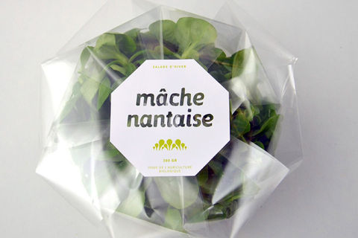
Métaproduit – Packaging
Idée source : La mache nantaise par Clément Mahaut
Mahaut Clément a créé un packaging écologique et graphique suite à l'établissement de Nantes comme capital européenne verte.
Le packaging est composé de seulement trois élément, une feuille transparente recyclée et recyclable, une fiche en carton cirée donnant des informations recto/verso et un étiquette.
Tendance :
Écologie - Design - Bien être/ Santé
Idée novatrice : Un plastique et des écailles
Umeå (Suède) est la nouvelle capitale européenne de la culture. Il faudrait que les producteurs suédois profite de cette dénomination pour faire des innovations packaging. Ikea ferait un emballage esthétique reprenant la culture suédois autour du poisson avec par exemple quelque écailles imprimées sur le plastique.
Source : http://design-index.net/la-mache-nantaise-par-mahaut-clement/

Slide 36

Métaproduit – Service associé
Idée source : La Poste expérimente la livraison de produits fermiers à domicile
Des agriculteurs du Jura ont créé « Le Drive Fermier » pour leur client. Ce nouveau service associé va permettre d'augmenter le chiffre d'affaires si on considère que les achats vont être de plus en plus fréquents car facilités. Ici, on modifie également le concept du Drive pour déchargé encore plus le client dans son achat et lui laissé uniquement la mission de choisir ces produits
Tendance :
Connectivité et rapidité
- Santé, produits frais
Idée novatrice : Drive GMS
On garde la plateforme internet du Drive et le principe classique de livraison à domicile. Ce service complémentaire pourrait être une option pour les Drive classiques des GMS
Source : : http://www.lafranceagricole.fr/actualite-agricole/produits-fermiers-la-poste-experimente-la-livraison-a-domicile-88335.html

